Slide 1


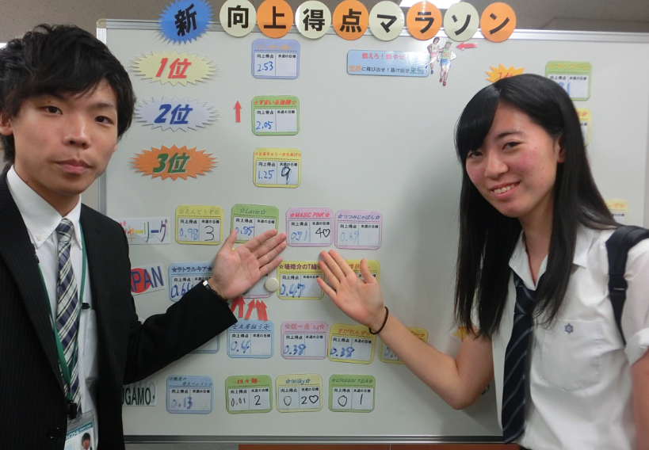
Ｔｏｄａｙ‘ｓ
Ｂｅｓｔ Ｍａｓｔｅrｒ
2014,7,３
何を頑張ったか書く
生徒の写真
★明日の巣鴨校★
開館 11:30
閉館 21:45
自習室 21:30-使用不可
音読室 18:00-1830
21:00-使用不可
有名大・難関大模試まで
残り 17日
ブログ担当者
渡邊

